Slide 1



나만의 작은 삼국지

Slide 2
메뉴트리 및 공통기획

Slide 3





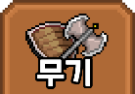



재화 및 콘텐츠 정리
재
화
 | 식량 | 지식 | 금괴 | 통행증
Icon
수급처 | -적 처치(일반) -훈련 | -적 처치(일반,보스) | -수색 | -충전 재화(3시간마다 1개씩)
사용처 | -업그레이드 (훈련, 무기) | -보물 (일반) | -상점 | -수색 진입
최대단위 | 10조 무량대수 (1AA) | 1조 (1D) | 1,000,000 (1B) | 7개
콘
텐
츠
아이콘 | 설명
 | -식량과 시간 소모 -일정 시간 간격으로 훈련 레벨(식량을 소비하여 업그레이드)에 비례한 식량 획득
 | -식량 소모 -무기 구매를 및 업그레이드를 통한 공격력 증가
 | -지식 소모 -보물 구매, 업그레이드를 통해 캐릭터에게 영구적으로 여러 이로운 버프 효과 제공(패시브 스킬) -[수색] 콘텐츠를 통해서 특수 버프(스페셜 보물)도 존재함
 | -통행증 소모 -일일 입장 제한 7회 -확률적으로 수색 콘텐츠에서만 획득 가능한 스페셜 보물 (특별 패시브), 지식 획득
 | -금 소모 -캐릭터 아바타 등 인 앱 상품 판매

Slide 4
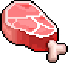








GNB
Description
GNB
-식량 수량 표시
-지식 수량 표시
-금 수량 표시
(이미지 : 가운데 맞춤)
2) 옵션 UI
옵션 버튼 클릭 시 팝업 등장 (화면 상단에서 하단으로 내려옴)
X 300 , Y 500 위치 / 가운데 맞춤
X버튼 클릭 시 하단에서 상단으로 다시 올라감
3) 스테이지 표시
일반 스테이지에서는 두루마리 표시
보스 스테이지에서는 두루마리 표시
X 540 , Y 1800 위치 / 가운데 맞춤
1
600.4A
120.4B
555
2
설정
X
600.4A
[layout]
120.4B
배경음
V
황건적의 난
효과음
555
절전 모드
켜기
끄기
V
3
데미지 표시
V
켜기
끄기
3
3
황건적의 난
[스테이지 진입]
3
황건적의 난
[스테이지 숨김]

Slide 5
메뉴트리
메인 화면
훈련
무기
보물
상점
수색
보스 도감
옵션
훈련 구매
무기 구매
보물 구매
스킨 구매
스페셜보물 수색
보스 스킬 사용
훈련 업그레이드
무기 장착
보물 업그레이드
스킨 장착
무기 업그레이드

Slide 6
전투 화면 및 애니메이션 연출 기획

Slide 7
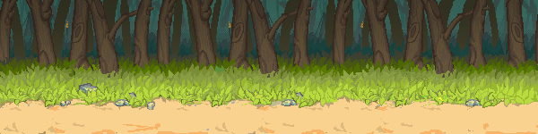
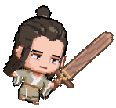
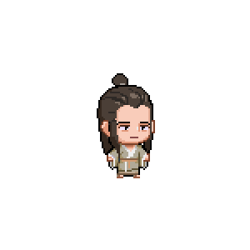
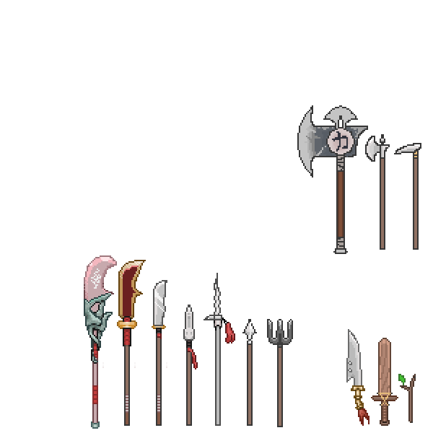
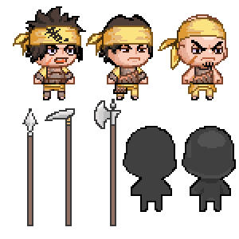

전투 연출
Description
카메라 연출
화면상 맵 밝은 부분만 보이게 카메라 ZOOM IN
> 실제 보이는 영역은 가로 1080px 세로 852px고정
카메라의 Y 좌표는 고정 /
X좌표만 (좌)에서 (우)로 이동하며 슬라이드
( 기획상 검은색 부분이 넘어간 부분)
해상도 기준 : 1080 x 1920
2) 캐릭터 이동
> 플레이어 캐릭터 이동 rule :
1) (좌)에서 (우)로 약 700픽셀까지 이동 후 정지
2) 정지 후 공격 시작
애니메이션 전환 : Move → Attack
> 몬스터 및 보스 이동 rule :
1) (우)에서 (좌)로 약 340픽셀까지 이동 후 정지
2) 정지 후 공격 시작
애니메이션 전환 : Move → Attack
3) 전투
>몬스터와 플레이어의 거리가 360픽셀 이하가 되면 교전 시작
※ ( 360 픽셀 = 사거리 )
>>모든 보스 및 몬스터, 캐릭터 고정 값 통일 적용
>>사거리의 기준은 모든 보스 및 몬스터, 캐릭터들의 센터 기준 통일 적용
1080px
852px
카메라 시점에서 안보임
360px
720px
Center
Center
360px

Slide 8

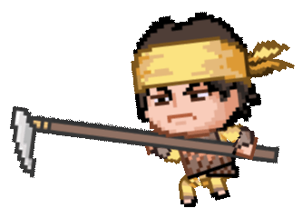
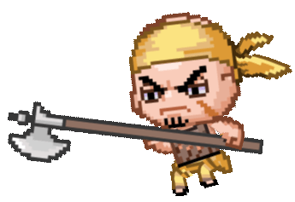
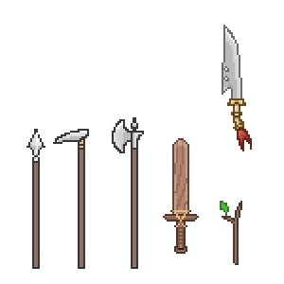
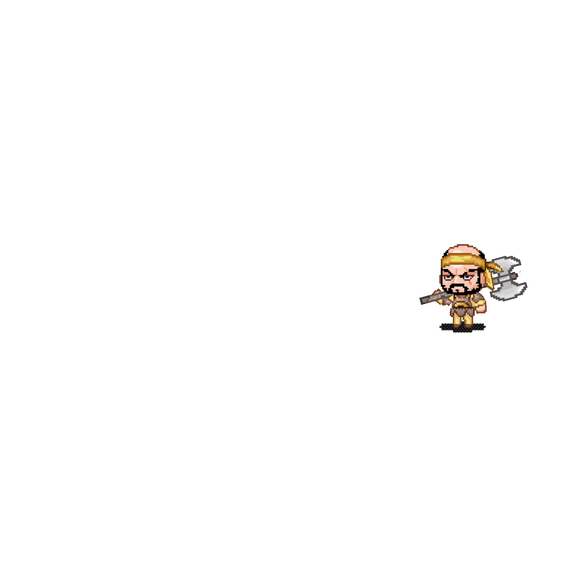
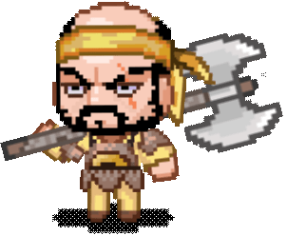
화면 기획 - 전투 1
Description
1) 적 몬스터
몬스터는 5M마다 화면 우측에서 등장
플레이어와 적 몬스터 사이의 X좌표 값이 50이하가 되면 Idle 자세 출력
HP가 0이 되면 Enemy_Die 모션 출력
플레이어를 공격하는 모션이 없음
2) 보스
각 10스테이지 마다 보스 등장
보스 등장 시점부터 30초의 제한시간 중앙 상단에 표시 (스테이지 두루마리 하단 부분)
[처치 성공]
플레이어가 30초 안에 보스를 처치할 시 스테이지가 넘어감 (배경이미지의 X좌표를 좌측으로 이동)
[처치 실패]
화면이 어두워지며 중앙에 2초 동안 “실패“ 메시지 표시(Fade in, Fade out 효과 1초씩)
화면이 넘어가면 제한시간 바 사라짐
Boss_attack 애니메이션 출력 → 플레이어 캐릭터 hit 애니메이션 출력
화면이 1초 동안 검은색이 되었다 다시 밝아짐 →스테이지 3만큼 감소, player_die 애니메이션 출력(Fade in, Fade out 효과 1초씩)
600.4A
600.4A
120.4B
황건적의 난
120.4B
555
555
황건적의 난
2
1
600.4A
600.4A
120.4B
120.4B
황건적의 난
실 패
555
555
황건적의 난
적장을 물리치는데 실패했습니다
힘을 길러 다시 도전하세요
2초 후 15M 밀려납니다

Slide 9
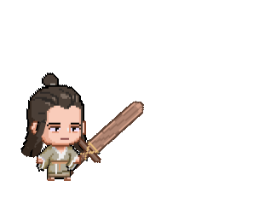
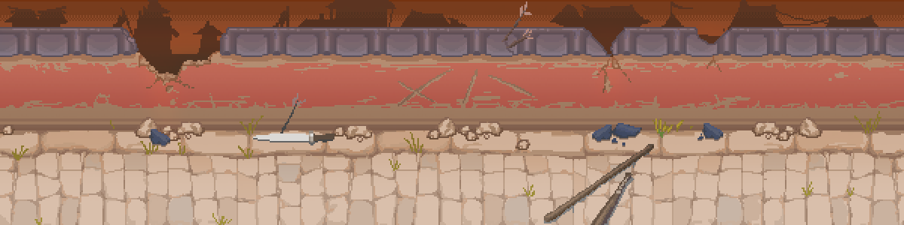
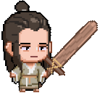
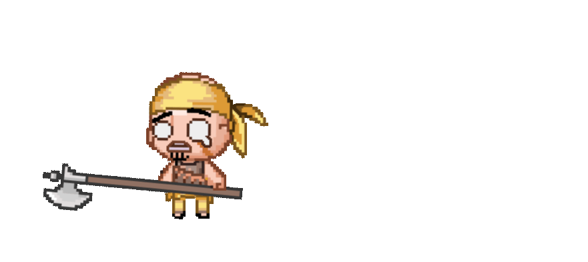
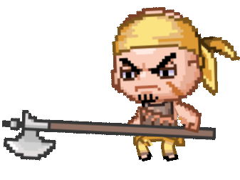
화면 기획 – 전투 2
Description
1) 배경
도적떼 나무숲 (Default)
불타는 낙양
하비성
2) 캐릭터 애니메이션
행동 rule : move → Idle → Attack
공격속도 : 1초당 1번 공격 (Default)
피격(Hit) : 피격 당하는 순간 플레이어 캐릭터의 색이 1초간 빨간색이 되었다가 다시 원래 색으로 돌아옴
처치(Die) : 화면의 좌측으로 날아 감, 지면에 엉덩방아를 찧고 다시 일어남
3) 애니메이션 동작
1
2
도적떼 나무숲
3
[Move]
[Idle]
[Attack]
불타는 낙양
[Hit]
[Die]
[Attack]

Slide 10
메인 화면 기획

Slide 11
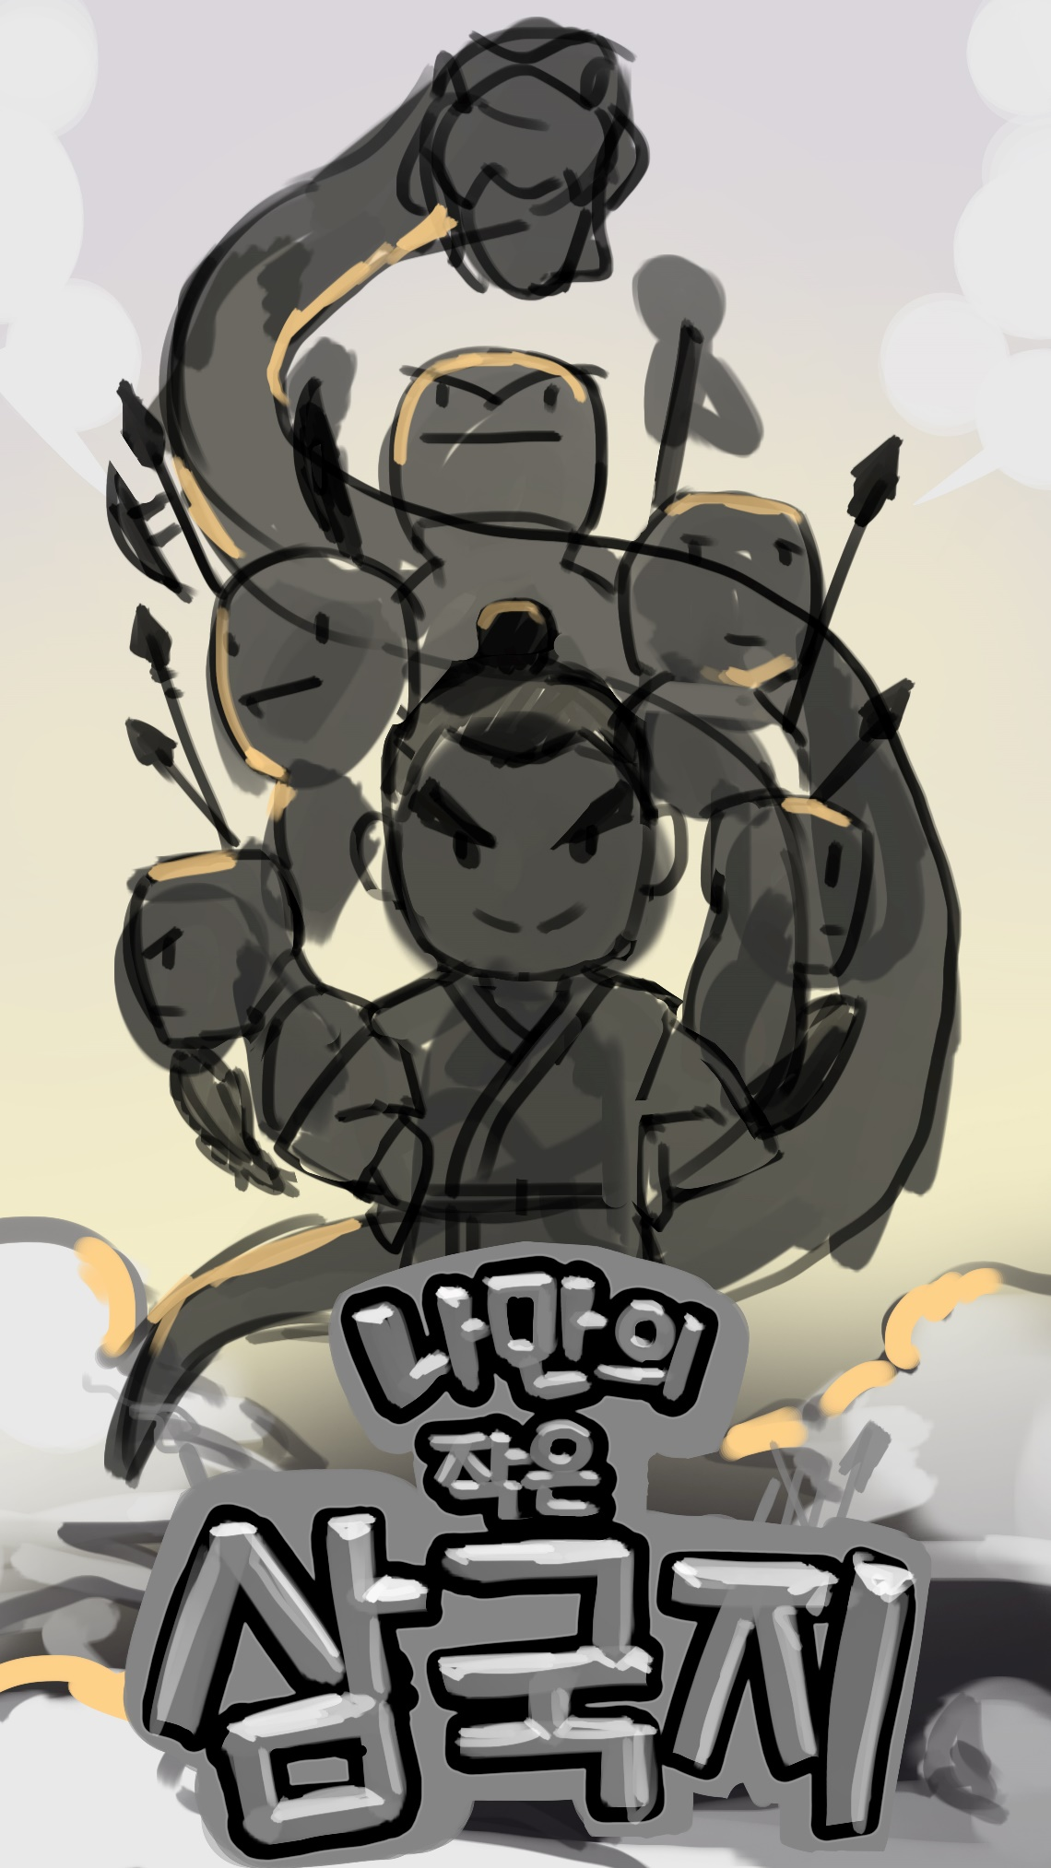
메인 화면 일러스트 초안

Slide 12
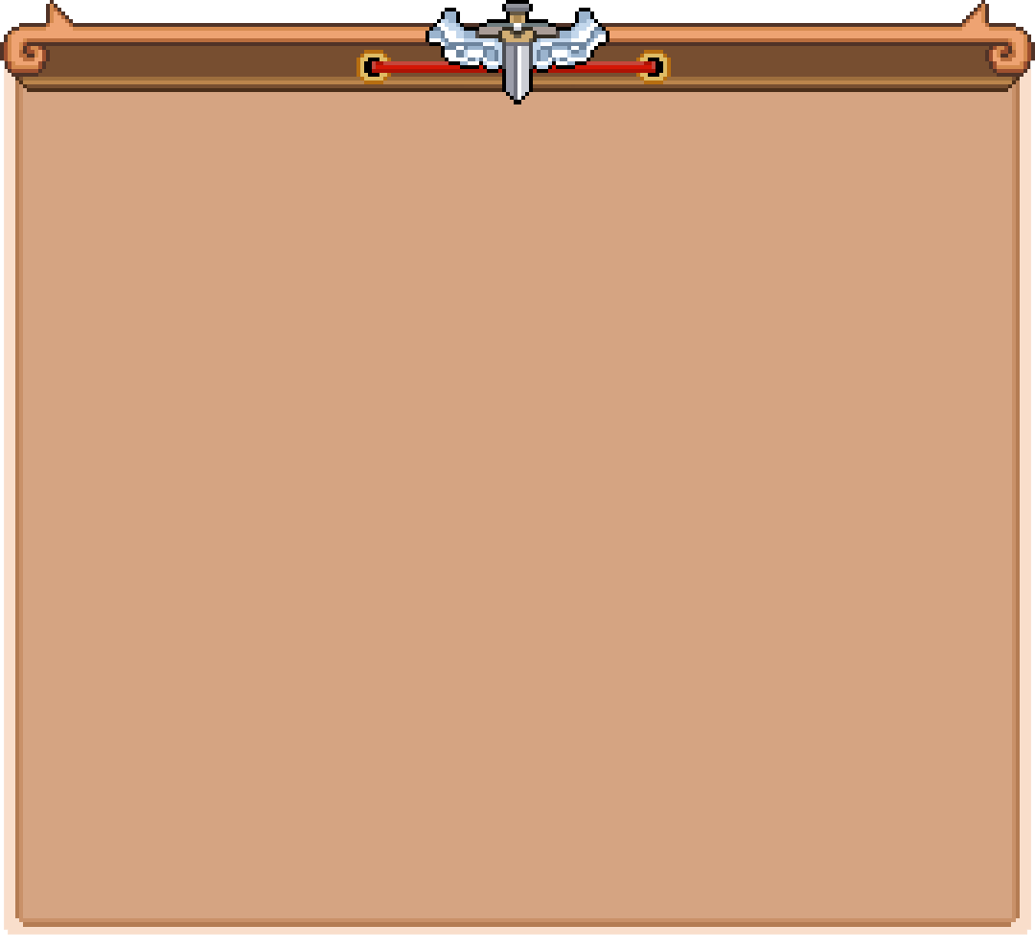
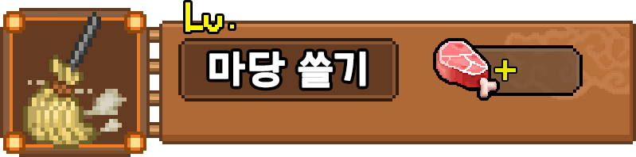

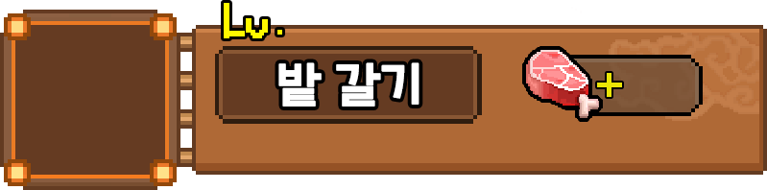




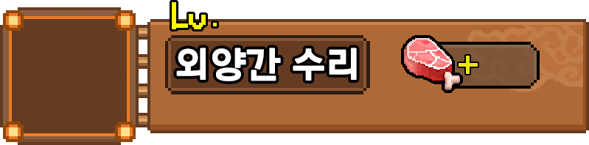



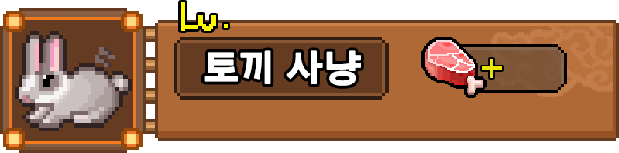


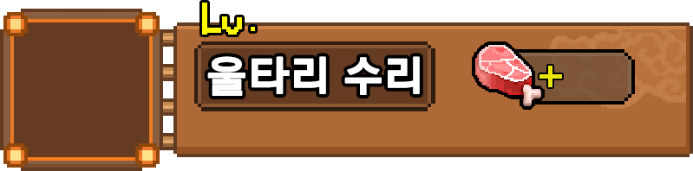



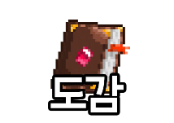
메인 화면 시안
600.4A
120.4B
황건적의 난
555
MAX
.
A
.
A
.
A
.
A

Slide 13

메인 화면 1
Description
1) 화면 상단에는 GNB 표시
2) 플레이어 캐릭터 플레이어가 착용중인 무기 표시
행동 순서(일반) : Move → Idle → Attack
행동 순서(일반) : Move → Idle → Attack → Die
3) 적 캐릭터
>일반 몬스터
행동 순서 : Move → Idle → Hit → Die
>보스 몬스터
행동 순서(일반) : Move → Idle → Hit → Die
행동 순서(공격) : Move → Idle → Hit → Attack
※ (플레이어 캐릭터,일반 몬스터 : 보스 몬스터 = 1 : 1.5)
80 : 130 = 120 : 195 Unity 엔진 해상도 : 1080x1920
4) 데미지 애니메이션
플레이어가 몬스터 공격시 입힌 데미지 표시 후 사라짐
(데미지 수치 표시는 위에서 아래로 포물선 방향으로 떨어짐)
1
600.4A
120.4B
GNB
황건적의 난
555
2
3
4
MAX
.
A
.
A
.
A
.
A

Slide 14
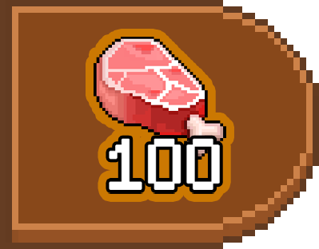
메인 화면 2 (훈련 메뉴)
Description
[훈련] 목록 메뉴 → Default
상하 Scroll로 이동 (터치)
업그레이드 비용, 시간, 획득 식량 등
한 화면에 4개까지 정렬 (Default)
본 화면은 예시입니다.
실제 게임화면의 목록과 다릅니다.
B) 메뉴 탭 버튼
현재 [훈련] 부분 내용이 보기 전환되어 각 메뉴에 해당하는 내용으로 변환됨
메뉴 선택시 버튼이 어두워짐
1) 미션 썸네일
2) 미션의 이름, 현재 레벨 표시
최대 레벨 도달 시 버튼에 ‘MAX’ 표기
3) 미션 완료 후 얻는 보상
시간이 다 지나면 게이지가 꽉 차게 되며 보상 획득
4)레벨 업 버튼
미션을 레벨 업 하는데 필요한 금액
금액 충족시 LV↑ 아이콘 표시
5) 미션 진행 시간 표시
시간이 다 지날 시 3) 만큼 식량 획득
시간이 지날수록 게이지가 (좌)에서 (우)로 사라짐
공통 버튼 표기 규칙 및 팝업 규칙을 따름 (다음페이지 참조)
600.4A
120.4B
황건적의 난
555
1
2
A
3
4
MAX
MAX
5
.
A
.
A
[눌린 버튼]
.
A
.
A
B

Slide 15







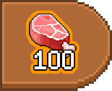
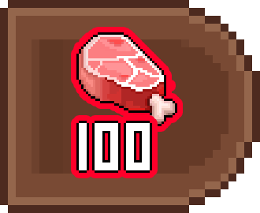
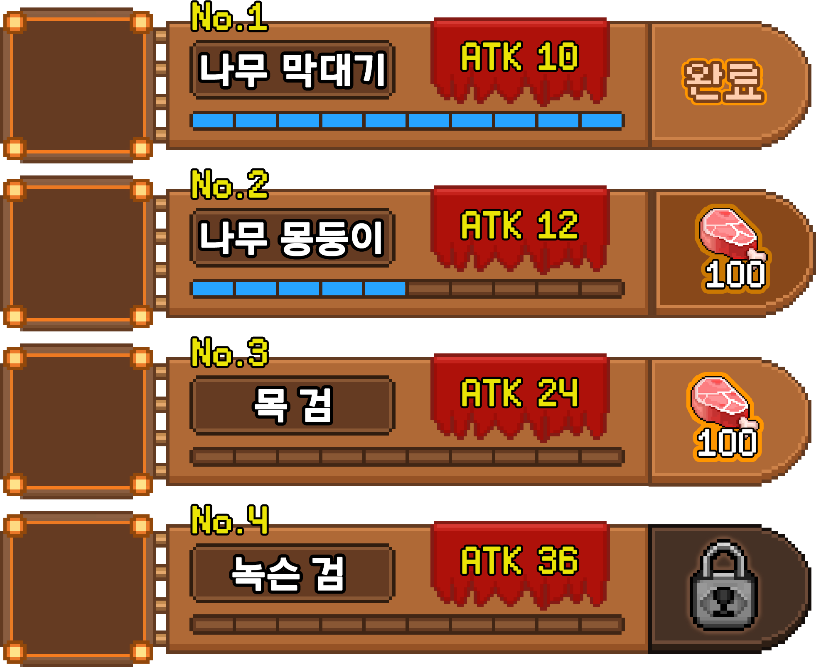
메인 화면 2-1 (하단 메뉴 공통 표시 상태)
잠금 상태 버튼 클릭 시
탭 버튼 (Tab button) | [A] | [B] | [C]
 | DEFAULT 상태 | 터치 한 상태 | 잠금 상태
보물
A) 메뉴 전환 시 제약 없이 터치로 화면이동 가능
B) 메뉴 선택시 버튼 이미지의 색이 어두워짐
C) 해금 조건이 불 충분하여 화면이동이
불가한 상태
보스를 쓰러트리고 얻은
지식으로 보물을 획득할 수 있습니다.
입장 자격 : 300M 진행 시
입장 할 수 있습니다.
진행 상황 : 125M / 300M
확인
비 활성화 상태 시
구매 버튼 [Buy button] | [A] | [B] | [C]
 | DEFAULT 상태 | 재화 부족 상태 | 비 활성화 상태
알림
A) 재화 보유량 충분하고 구매 제약 걸려있지
않은 상태
B) 버튼이 활성화는 되어있지만 재화가 부족해서 구매하지 못하는 상태
C) 아직 특정 스테이지 도달 이전 또는 해금 조건을 만족하지 못한 상태
이미지
교체 예정
[전투 훈련] 을 시작하려면
이전 단계의 훈련을 마쳐야 합니다
[토끼 사냥] Lv.5 달성
진행 상황 : 토끼 사냥 Lv.3
확인

Slide 16
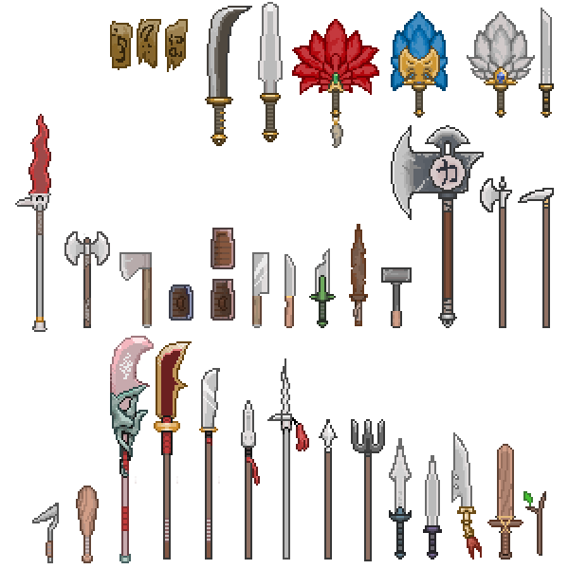


캐릭터 상세 팝업
Description
1) 스킨 장착 슬롯 과 착용한 스킨의 명칭
(좌)는 무기, (우)는 아바타
터치 시 장착된 스킨 착용 해제
2)캐릭터 명, 아바타 표시
장착한 아이템에 따라 아바타의 외형 변화 표시
3) 캐릭터 스탯 및 보물 효과 표시
스탯 표기와 보물 효과 표기는 영어 순서대로 정렬
스탯과 보물 효과 표기는 서로 다른 텍스트 색상 사용
스탯 표기에서 %가 붙은 항목들은 기본값 0%
4) 애니메이션 연출
캐릭터를 터치하면 캐릭터 정보창 팝업 표시
(화면 하단에서부터 화면 중앙까지 올라오는 팝업)
X버튼을 터치 시 팝업이 화면 하단으로 내려감
600.4A
600.4A
120.4B
황건적의 난
120.4B
황건적의 난
555
555
2
모코코
1
Reference
Touch
곡도
3
스탯
보물
MAX
공격력
250
치명타 확률 증가
MAX
1%
치명타 데미지
0%
훈련 보상 획득량 증가
10%
치명타 확률
1%
무기 가격 감소
10%
.
A
.
적 처치 보상
0%
.
A
.
A
A
Reference
훈련 보상
10%
.
A
.
.
A
.
A
X
A

Slide 17
메뉴 화면 기획

Slide 18
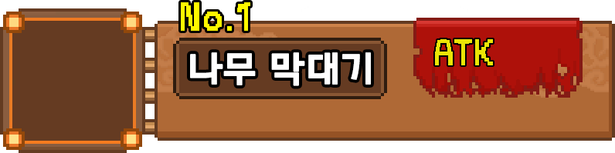

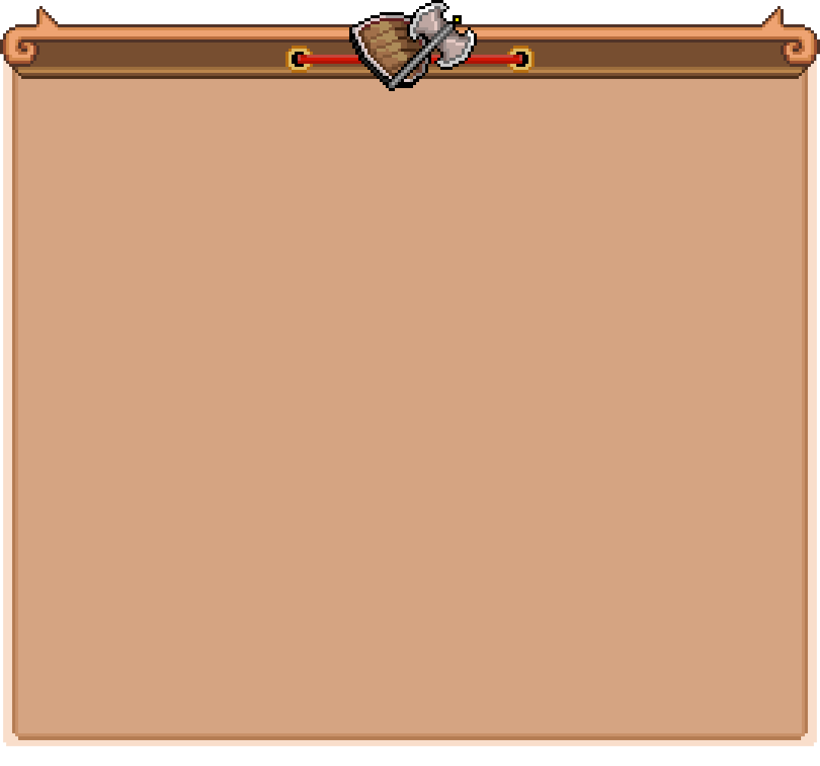
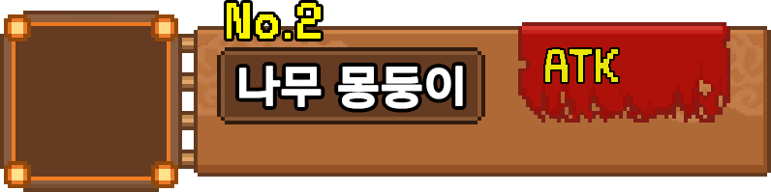

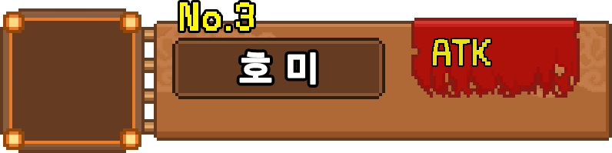

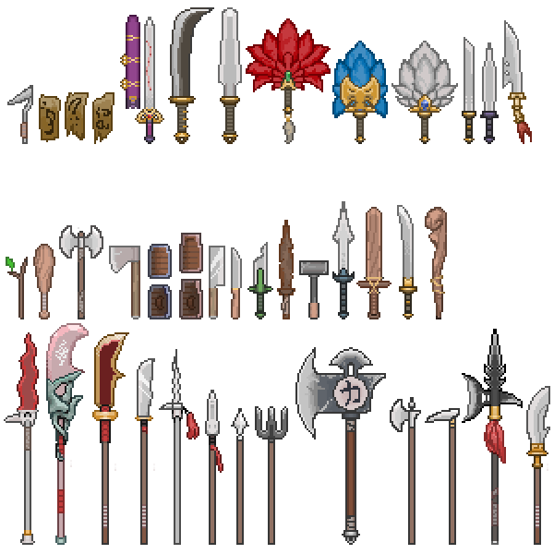
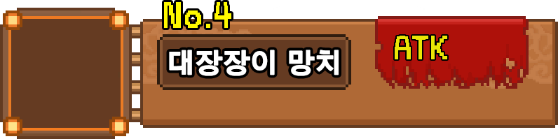




무기
Description
A) [무기] 목록 메뉴
상하 Scroll로 이동 (터치)
한 화면에 4개이상 세로 정렬 (Default)
무기 썸네일
우로 45도 로 회전해서 표시
2) 무기의 이름, 현재 레벨
레벨업마다 게이지바 1칸 씩 추가
3) 현재 무기의 공격력
4자리수 마다 단위 적용 (1A~1AA)
4) 레벨 업 버튼
레벨업이 가능한 재화가 모이면 버튼 터치 가능최대레벨 도달 시 “완료“ 표시
공통 버튼 표기 규칙 및 팝업 규칙을 따름
600.4A
120.4B
황건적의 난
1
2
3
4
555
A
.
A
.
A
.
A

Slide 19
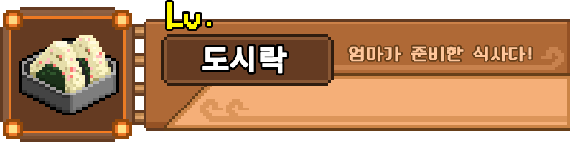
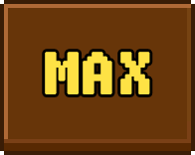





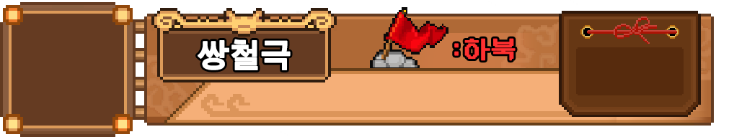
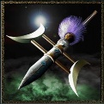



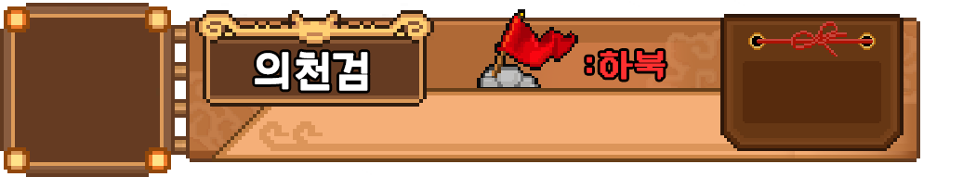

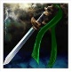


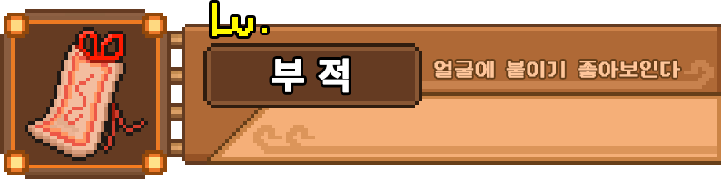
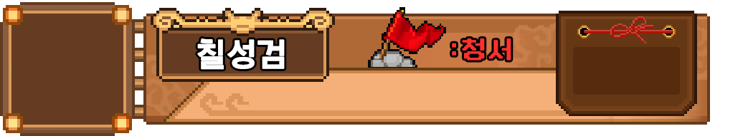
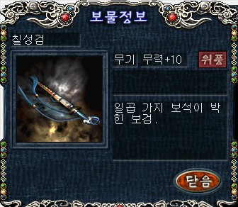

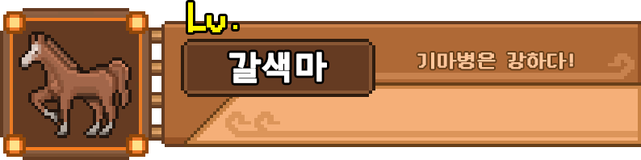

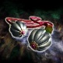


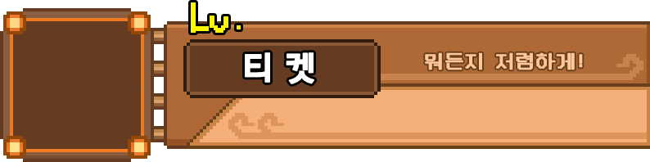
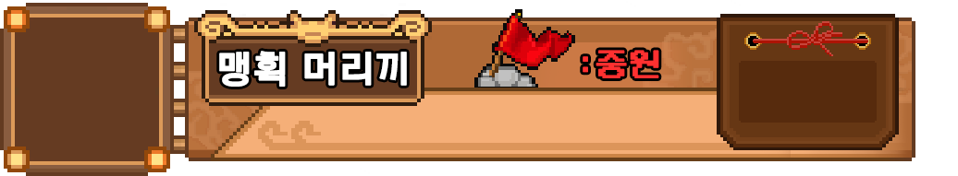



보물
Description
A) [보물] 목록 메뉴
상하 Scroll로 이동 (터치)
한 화면에 4개 이상 세로 정렬 (Default)
보물 종류 : 일반,스페셜
버튼 터치시 이동 (Default : 일반)
1) 보물 썸네일
2) 보물의 이름, 현재 레벨과 최대 레벨, 획득처
보물의 이름 가운데 맞춤
일반 보물 최대 레벨 : 100
스페셜 보물 최대 레벨 : 10
일반 보물에서는 보물에 대한 특징 표시
스페셜 보물에서는 획득처 표시
3) 보물의 효과
적용되고 있는 효과는 텍스트 컬러 변경 등으로 디자인 차별성을 주도록 함
4) 구매 버튼
최대 레벨 도달 시 MAX 표기
스페셜 보물에서는 획득 개수 표시
공통 버튼 표기 규칙 및 팝업 규칙을 따름
1
2
4
600.4A
120.4B
황건적의 난
555
3
A
MAX
0/10
0/10
0/10

Slide 20


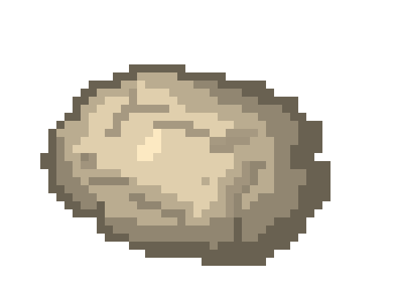



















상점
Description
A) [상점] 목록 메뉴
무기와 복장 메뉴를 선택할 수 있습니다
(Default : 무기)
상하 Scroll로 이동 (터치)
한 화면에 4개이상 세로 정렬 (Default)
착용중인 품목은 테두리 색상 변화로 디자인 차별성 주기
1) 스킨의 썸네일 표시
2) 스킨의 이름 표시
가운데 맞춤
3) 스킨의 효과 표시
장착중일시 텍스트 컬러 변경 등으로 디자인 차별성을 주도록 함
4) 스킨의 장착 현황 표시
장착중일시 해제 표시
보유중일시 장착 표시
미보유일시 상품가격 표시
잠금상태일시 해금조건 표시
공통 버튼 표기 규칙 및 팝업 규칙을 따름
600.4A
120.4B
황건적의 난
2
3
4
555
1

Slide 21





























수색 1-1
Description
1) 수색 지역 (월드맵)
수색 가능한 지역 깃발 아이콘 표시
(깃발 아이콘을 터치하여 수색 지역 선택가능)
2) 수색 지역 선택
선택한 땅의 깃발 아이콘 색 강조 및 지역 테두리 표시
3) 입장권
통행증 소지 최대 : 7
통행증 아이콘 배치 및 공간 확보
4) [훈련] 목록 메뉴 → Default
상하 Scroll로 이동 (터치)
한 화면에 4개까지 세로 정렬 (Default)
수색 가능한 지방
획득 가능한 보물들 표기 (좌측에서부터 영어 순서대로 정렬)
1)에서 선택한 지역 테두리 색상 변화로 디자인 차별성을 주도록 함
600.4A
하북
120.4B
-1
555
알림
7
하북으로 수색을 하시겠습니까?
하북
기대 보상 : 쌍철극,칠성검
-1
남은 입장 횟수 : 7
청서
-1
예
아니오
중원
-1
Reference
강동
-1

Slide 22


수색 1-2
Description
1) 수색 지역 썸네일 표시
대표 인물의 썸네일 삽입
2) 수색 지역, 보상 표시
수색 지역 이름, 기대 보상 표기
획득 가능한 보물 썸네일 표시
좌측에서부터 영어 순서대로 정렬
3) 수색 버튼
버튼 터치 시 눌린 효과
4) 확인 창
3) 버튼 터치 시 팝업 표시 (중앙바에서 살짝 상단으로 올라가는 애니메이션 연출)
수색하는 지방의 위치 재확인
기대 보상 표기 (텍스트 컬러 변경)
일일 입장 제한 횟수 표기
남은 입장 횟수가 0일시 텍스트 컬러 변경
5) 보상 창
4)에서 예 를 터치할 시 표시되는 팝업
0.5초 fade in 검정색 바탕 (투명도 20%)
600.4A
5
600.4A
120.4B
120.4B
555
555
보 상
획 득
6
6
하북
-1
연주
-1
청서
-1
익주
-1
중원
-1
유주
-1
강동
-1
사주
보물 상자 터치
-1

Slide 23



수색 1-3
Description
1) 보물 발견 시 화면
1. 보물 상자 터치 시 상자가 흔들림
2. 상자 주변에 빛 줄기가 새어 나옴
3. 보물 상자가 열린 이미지 출력
4. 1초 후 화면이 번쩍 빛남
5. 보상화면으로 넘어감
2) 보물 클릭 후 결과 창
밝게 빛나던 화면이 점점 돌아옴 (fade out)
획득 성공 – 획득한 보물 이미지 표시, 보물 획득 표시, 테두리 표시
획득 실패 – sad_face 이미지 표시, 일정 지식 지급, 테두리 표시
[참조]
스페셜보물을 최대치까지 획득한 경우
받는 보상 : 지식 300
1
600.4A
120.4B
연주로 수색을 하시겠습니까?
555
보 상
획 득
보물상자 오픈?
Sad_face
2
꽝
당 첨
6
하북
-1
Reference
청서
-1
중원
[지식 10]을 획득하였습니다
[칠성검]을 획득하였습니다
-1
아무 화면 터치 시 돌아갑니다.
아무 화면 터치 시 돌아갑니다.
Reference
강동
보물 상자 터치
-1

Slide 24














보스 도감
Description
1) 보스 스킬 단축키
전투 화면 좌측 하단에 배치 (X : 90 , Y : 1080 가운데 맞춤)
보스 얼굴 이미지+ 원형 테두리 스킬 사용시 재사용 대기시간 표시
2) 보스 설명
좌측 보스 썸네일 표시
보스 썸네일 우측에 보스의 이름과 스킬 표시
우측에 보스의 사용하는 무기와 공격력 표시
3) 보스 초상화
한 화면에 4개씩 가로 정렬 2줄
보스 썸네일 터치 시 테두리 표시
플레이어가 처치하지않은 보스는 실루엣 표시
상하 Scroll로 이동 (터치)
4) 장착 버튼
스킬 장착중일시 장착해제 표시
스킬 미장착중일시 장착 표시
스킬 사용시 재사용 대기시간 표시
5) 스킬 사용
보스가 전투 화면 좌측에서부터 걸어나와 boss_attack을 1회 사용합니다.
스킬을 사용하고 난 뒤 다시 화면의 좌측방향으로 뛰어나갑니다
600.4A
600.4A
120.4B
황건적의 난
120.4B
황건적의 난
555
555
5
1
30
2
4
3
Reference

